Slide 1
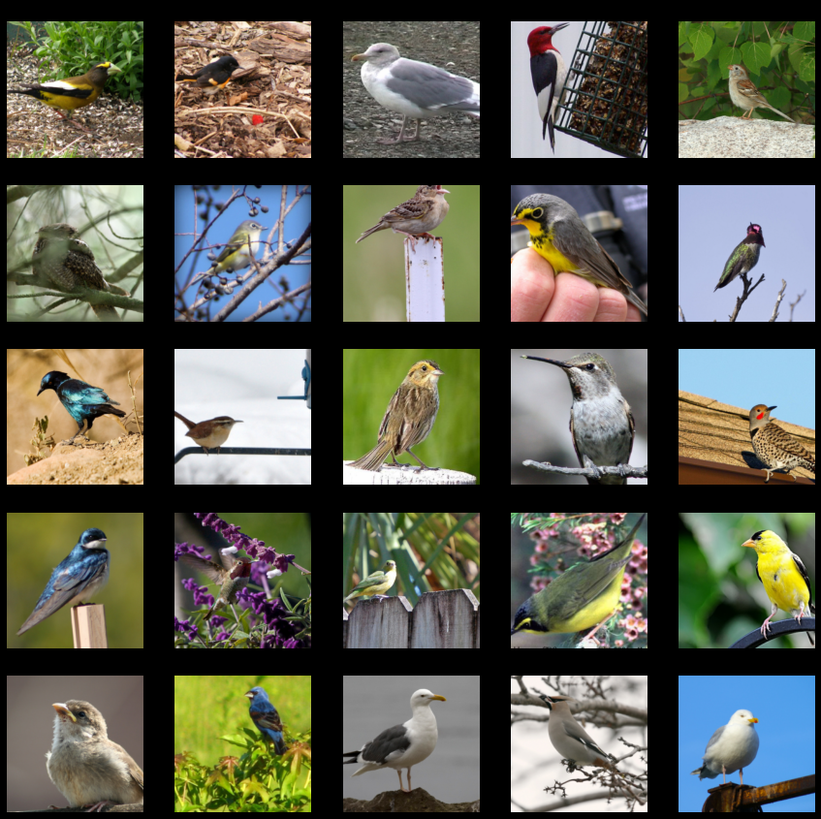
Identificador de pássaros
Aluno: Lucca Souza Di Oliveira

Slide 2
Contexto
Inteligência artificial identificadora de pássaros, a partir de imagens com o intuito de classificar as espécies de passarinhos do Centro-Oeste.
Embora a identificação visual e auditiva seja a abordagem tradicional para identificar as espécies, a crescente quantidade de informações e a variabilidade das características das aves dificultam o processo. É nesse contexto que a inteligência artificial entra em cena, fornecendo uma nova abordagem para resolver esse antigo dilema com interpretação de imagens.
Justificativa
Auxiliar na identificação de pássaros e na classificação deles.

Slide 3
Dados necessários
Imagens de pássaros de diversos ângulos.
Listagem das classes para cada pássaro.
Forma de obtenção
Imagens disponiblizadas na internet.
Datasets já criados.

Slide 4
Metodologia
O dataset foi escolhido de uma base de dados disponível no kaggle (https://www.kaggle.com/datasets/gpiosenka/100-bird-species), porém houve modificações manuais para selecionar os pássaros brasileiros que tinham na base da dados utilizada, dado que foi encontrado em “https://www.birdlist.org/brazil.htm”. Após a seleção, foi-se feito uma análise dos pássaros restantes e houve exclusão dos pássaros típicos da região norte e nordeste após conclusão de que tais animais têm uma taxa mais baixa de migração para a região Centro-Oeste, território qual foi escolhida como alvo do projeto

Slide 5
Augmentation
Para aumentar a diferença entre as imagens, foi-se utilizado a técnica de Data Augmentation. Assim, foram alterados os seguintes parâmetros das imagens: rotatividade; zoom; flip da esquerda para direita; flip de cima para baixo e inclinação da imagem. Diante da execução, foram criadas, um total de, 19.964 imagens, assim tendo uma média aproximada de 300 imagens por classe.

Slide 6
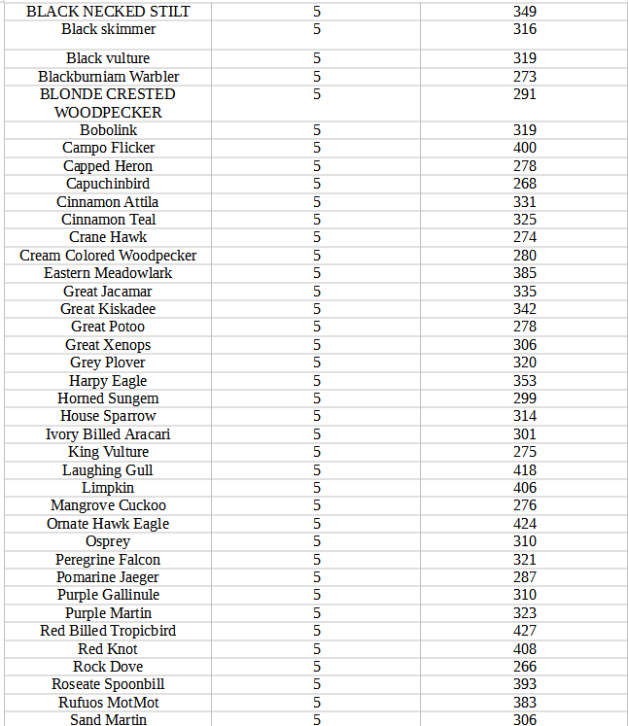
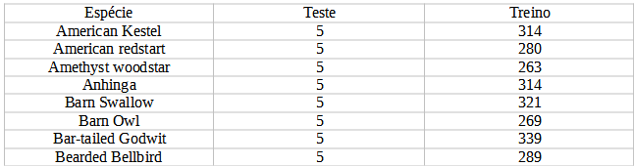

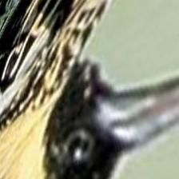
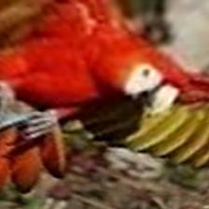
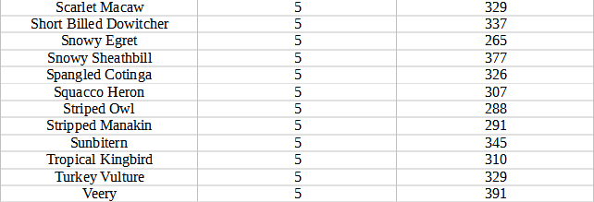

Slide 7
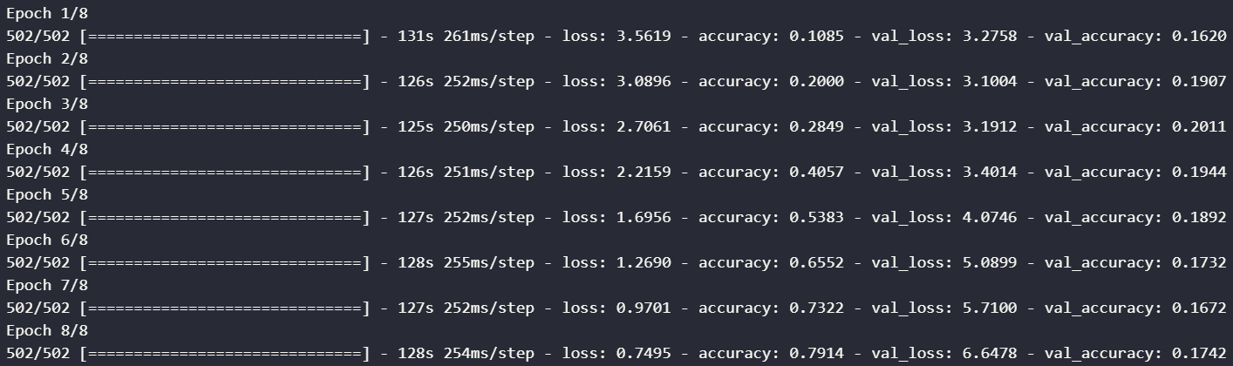
  Resultado da Augmentação
A augmentação foi feita em duas etapas, no qual a segunda obteve oito épocas e uma acurácia de aproximadamente 69%.

Slide 8
